Slide 1
Sistema de Gerenciamento Hospitalar
Gean Fernandes da Silva - 11811BSI257
Maxley Soares da Costa - 11911BCC038
João Vitor Afonso Pereira - 11911BCC037
Henrique de Moraes Segatto - 11721BSI241
Thalita Alves de Sousa - 11511EMT033

Slide 2
Finalidade do sistema
Sistema web capaz de:
Auxiliar na gestão de pacientes e funcionários de hospitais públicos e particulares.
Auxiliar no controle que o médico deve ter sobre o paciente.
Diminuir o trabalho repetitivo de marcar consultas para médicos e recepcionistas.
Gerenciamento de recursos do hospital.
Integração entre o sistema e outros sistemas hospitalares.

Slide 3
Principais funcionalidades
Cadastrar Pacientes e Funcionários.
Agendamento de consultas médicas.
Possibilidade do Médico adiar, desmarcar ou remarcar suas consultas.
Prontuário Médico dos Pacientes.
Gerar relatórios das consultas feitas por cada médico.
Cadastrar Leitos do Hospital.
Gerar relatórios de insumos gastos pelo paciente durante sua internação.
Gerar histórico de internação de cada Paciente.

Slide 4
Ferramental
Github - Documentação e Gerenciar Versionamento do Sistema
Trello - Organizar etapas do Desenvolvimento (Quadro Kanban e Scrum)
Draw.io - Diagramas de Caso de Uso para organizar funcionalidades
Google docs - Editar Documentação
Google slides - Apresentações das Entregas
Discord - Reuniões e discussões sobre o projeto, Sprints, etc.

Slide 5
Planejamento
Metodologia SCRUM
Sprints
Sprint Review
Planning
Daily Meetings
Pair Programming

Slide 6
Viabilidade de entrega do projeto
Viabilidade Técnica:
Código simples.
Sem necessidade de pesquisa técnica.
Implementação do banco de dados é simples.
Viabilidade de Cronograma
Divisão estruturada dos entregáveis (sprints)
Utilização do trello.

Slide 7
Sistema de Gerenciamento Hospitalar – 2ª Entrega
Gean Fernandes da Silva - 11811BSI257
Maxley Soares da Costa - 11911BCC038
João Vitor Afonso Pereira - 11911BCC037
Henrique de Moraes Segatto - 11721BSI241
Thalita Alves de Sousa - 11511EMT033

Slide 8
Revisão da Concepção
Construir um sistema web capaz de auxiliar funcionários e pacientes de hospitais públicos e particulares a gerenciar consultas médicas além de auxiliar a seção administrativa do hospital no gerenciamento de seus recursos.

Slide 9
Viabilidade De Entrega Do Projeto
Viabilidade Técnica:
Código simples;
Sem necessidade de pesquisa técnica;
Implementação do banco de dados é simples.
Viabilidade de Cronograma
Divisão estruturada dos entregáveis (sprints);
Utilização do Trello.
TRELLO

Slide 10
Especificação dos Requisitos
Requisitos Funcionais
Requisitos Não-Funcionais
Especificação de Requisitos

Slide 11
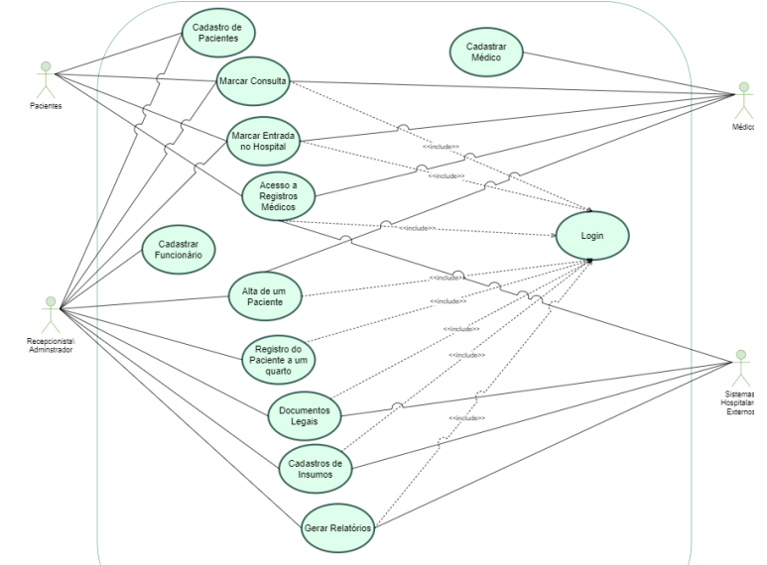
Use Case

Slide 12
Use Case
Use Case Name
Pré-condições
Requisição Bem sucedida
Requisição falha
Ator primário
Gatilho
Main Flow
Extensions
Modelo:
Especificação de Requisitos

Slide 13
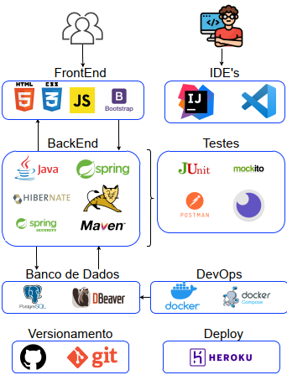
Projeto Arquitetural Preliminar

Slide 14
Sistema de Gerenciamento Hospitalar – 3ª Entrega
Gean Fernandes da Silva - 11811BSI257
Maxley Soares da Costa - 11911BCC038
João Vitor Afonso Pereira - 11911BCC037
Henrique de Moraes Segatto - 11721BSI241
Thalita Alves de Sousa - 11511EMT033

Slide 15
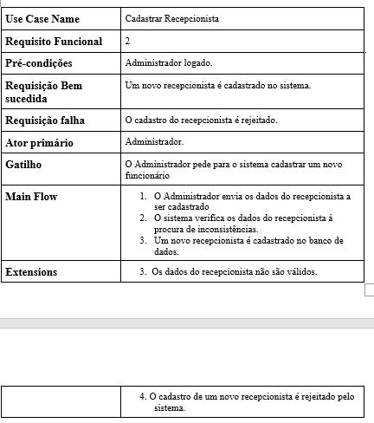
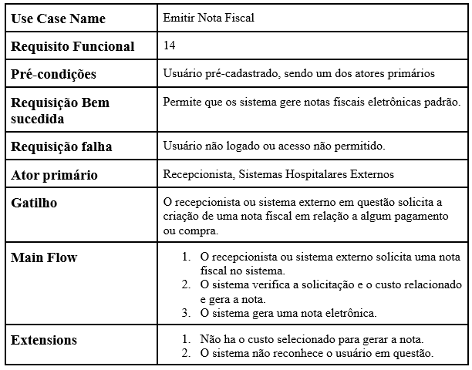
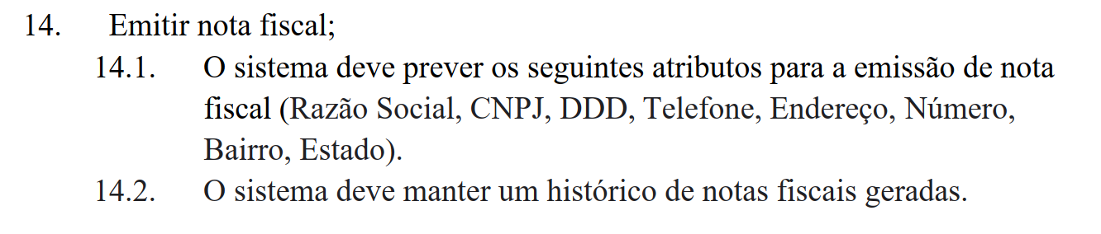
Correções
Ajuste da escrita no use case “Cadastrar funcionário”;
Fazer uso de caso para o RF: “Emitir nota fiscal”;
Requisitos funcionais estão subespecificados;
Especificação dos dados que estão sendo trabalhados:
Utilizar Diagrama De Entidade Relacionamento
Dicionário De Dados
Diagrama De Objetos
Evitar redundância de fonte de informações;
Rastreabilidade: mapear os requisitos (RF(X)/RNF(X)) no Use case (UC(X))
Desenhar Arquitetura:
Derivar desenho da arquitetura pelo diagrama de plataformas tecnológicas

Slide 16
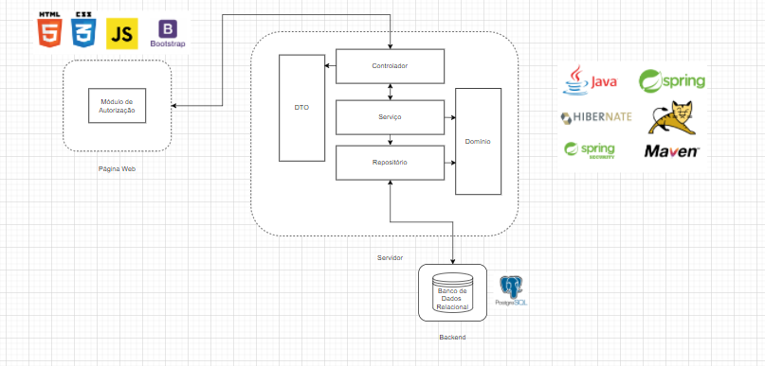
Arquitetura > Cliente

Slide 17
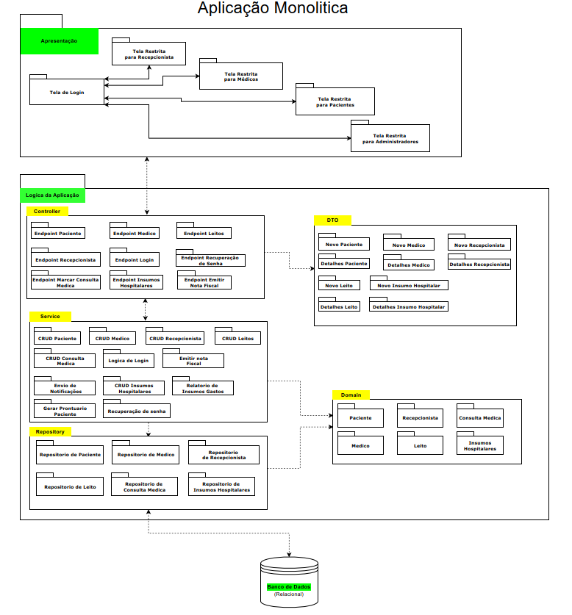
Arquitetura > Time

Slide 18
Primeiras Iterações > Back-end
Funcionamento de Endpoint;
Apresentação do Código.

Slide 19
Primeiras Iterações > Front-end
Apresentação da navegação entre Telas;

Slide 20
Problemas sofridos com o scrum
Impossibilidade de manter a consistência das reuniões.
Falta de comunicação entre back e front.
Muito retrabalho.

